Slide 1
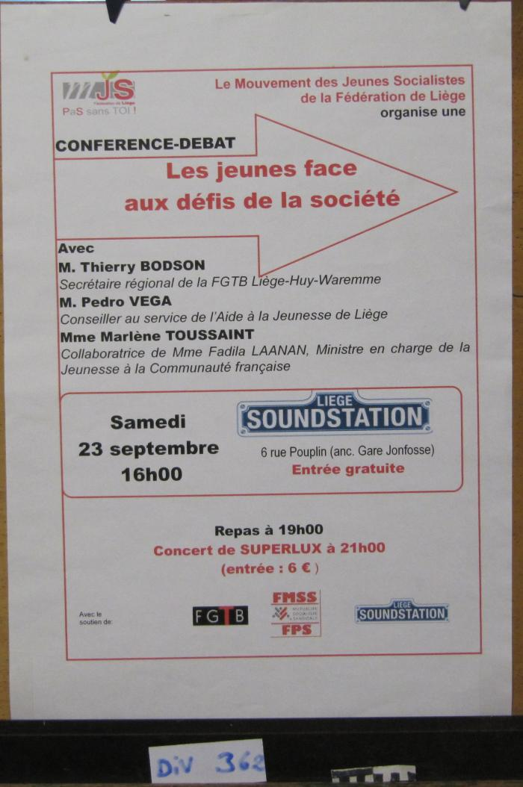
Les jeunes face aux défis de la société (ARC-C AFF DIV 0362)

Slide 2
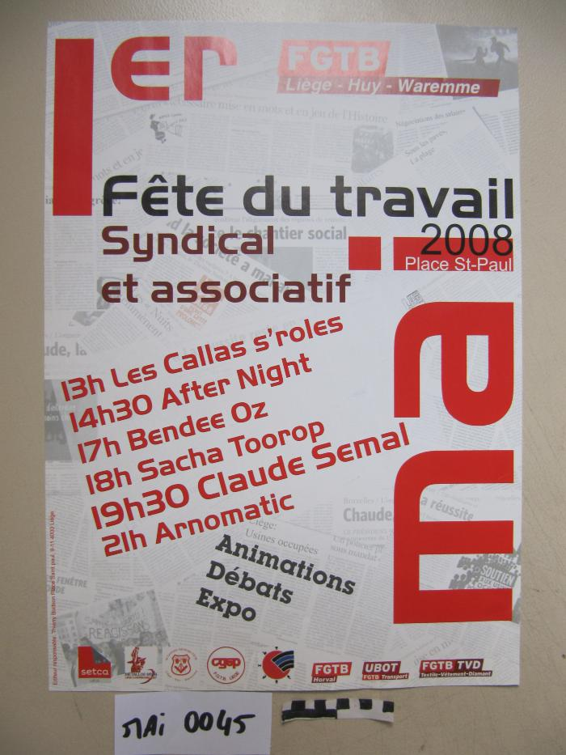
1er mai : fête du travail syndical et associatif (ARC-C AFF MAI 0045)

